Slide 1
令和７年度 第３回 運営推進会議
社会福祉法人 奉優会
優っくり看護小規模多機能介護両国
2025年９月2５日13時～

Slide 2

次第
目次
・活動報告
・ヒヤリハット・事故報告
・日々の様子紹介
・今後のスケジュール
・質疑応答

Slide 3
事業所概要
●看護小規模多機能介護両国
・所在地 墨田区両国２丁目５番１３号ー８階
・定員 １８名登録
▸通い ９名（１日）
▸宿泊 ４名（１日）
・職員体制
▸管理者
▸介護支援専門員（ケアマネジャー）
▸看護師
▸介護士

Slide 4
・利用者人数 令和７年９月24日現在
男性 | 女性 | 合計
３ | ４ | ７
平均介護度 3.0
要介護１ | 要介護２ | 要介護３ | 要介護４ | 要介護５
２ | ０ | ２ | １ | ２
９月入退去状況
・有料老人ホームに入所１名 8月末
・藤崎病院（江東区の方）
・ひやりはっと報告
７月・・・2件 ８月・・・5件
忘れ物・ベッドの破損

Slide 5
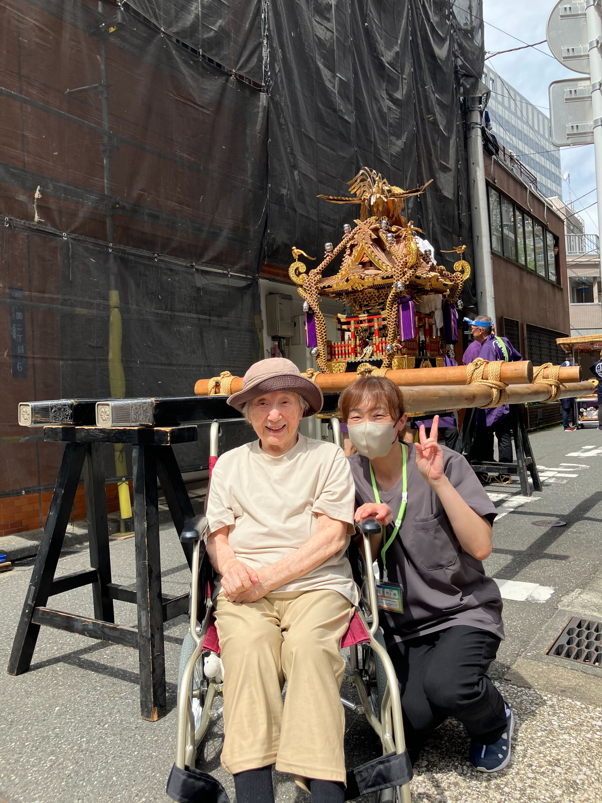
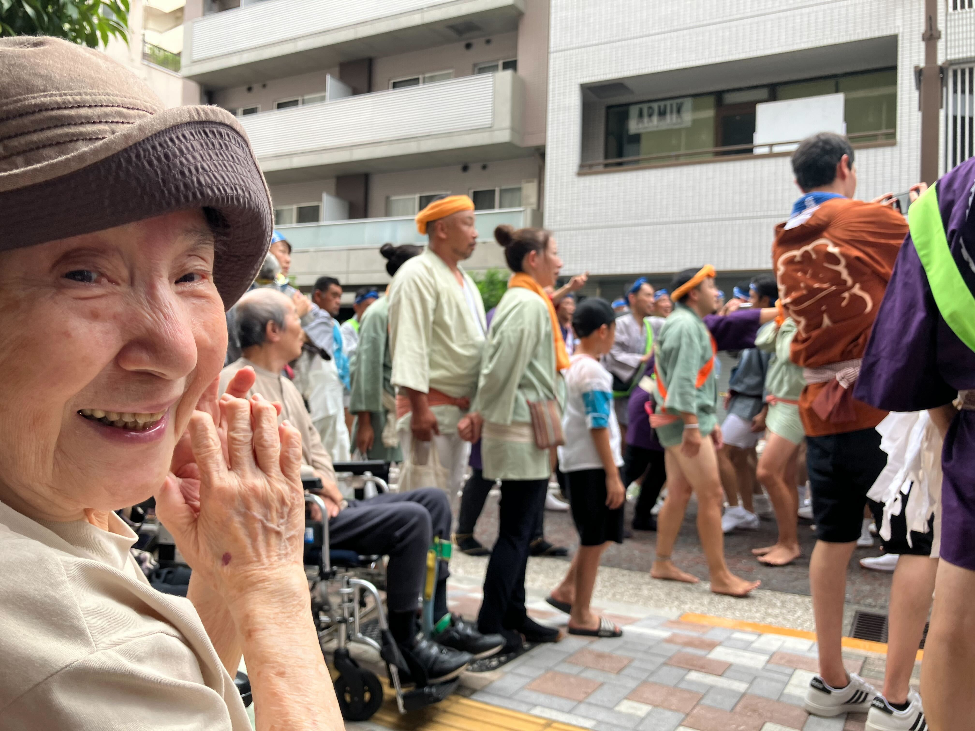
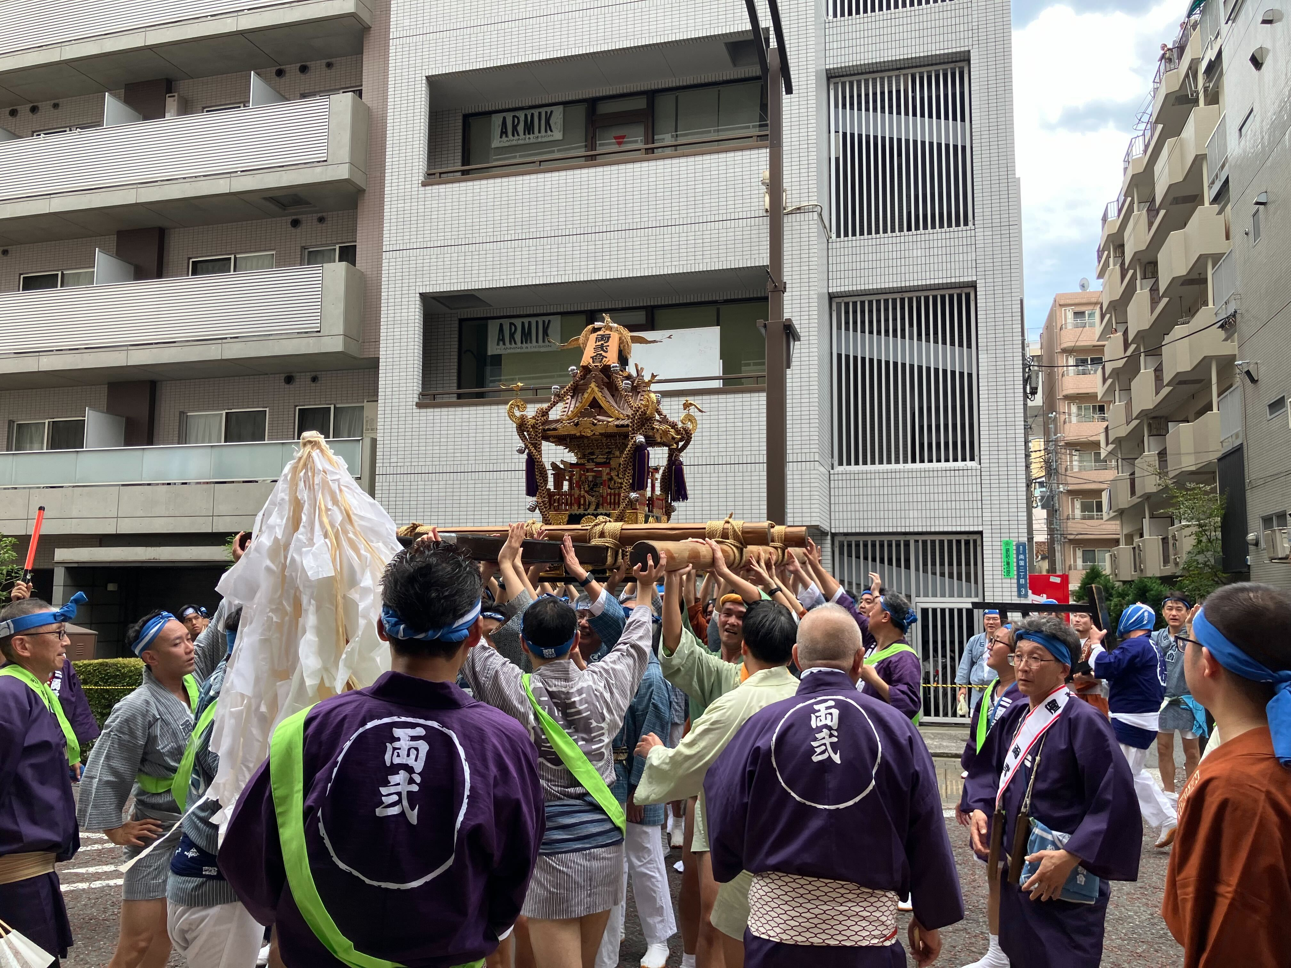
活動報告⓵
お祭り

Slide 6
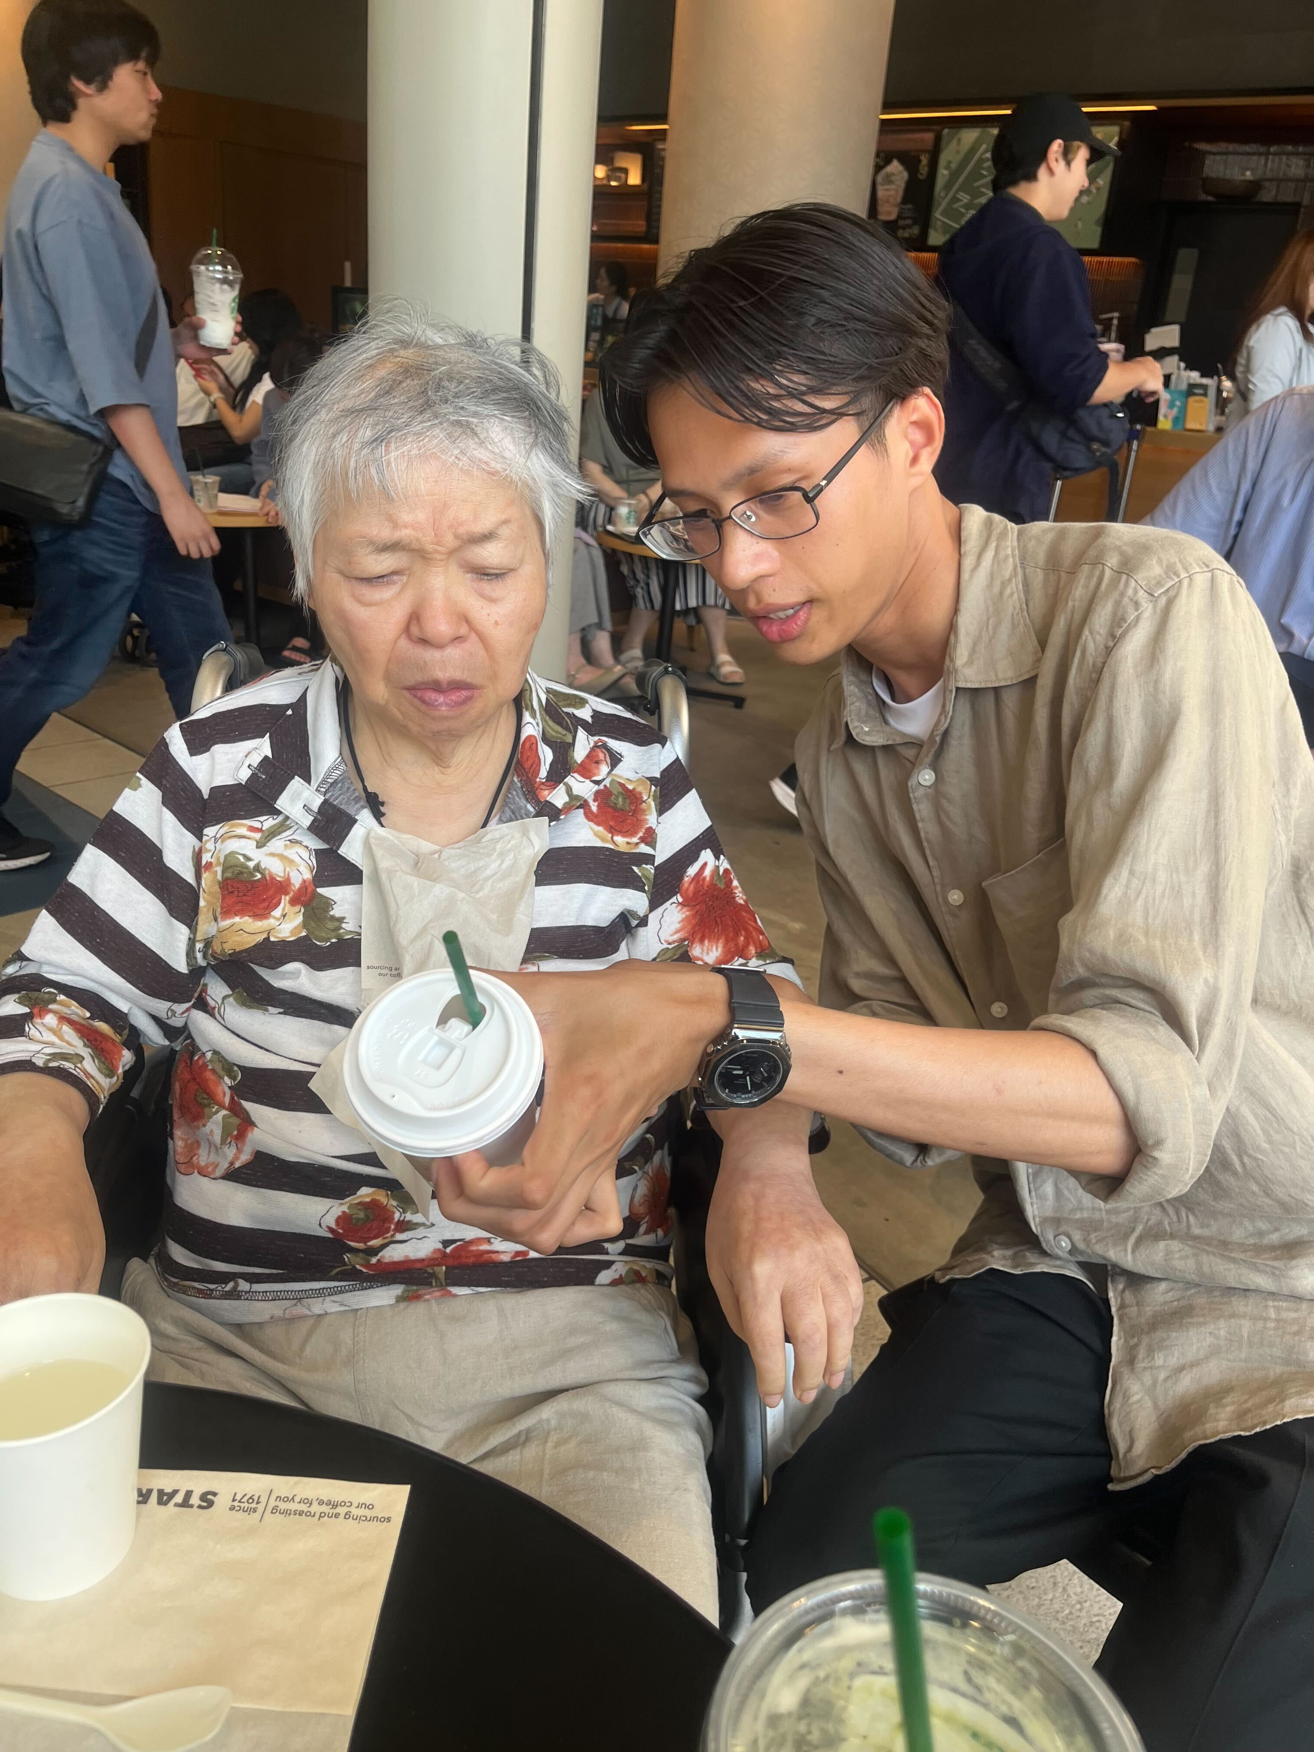
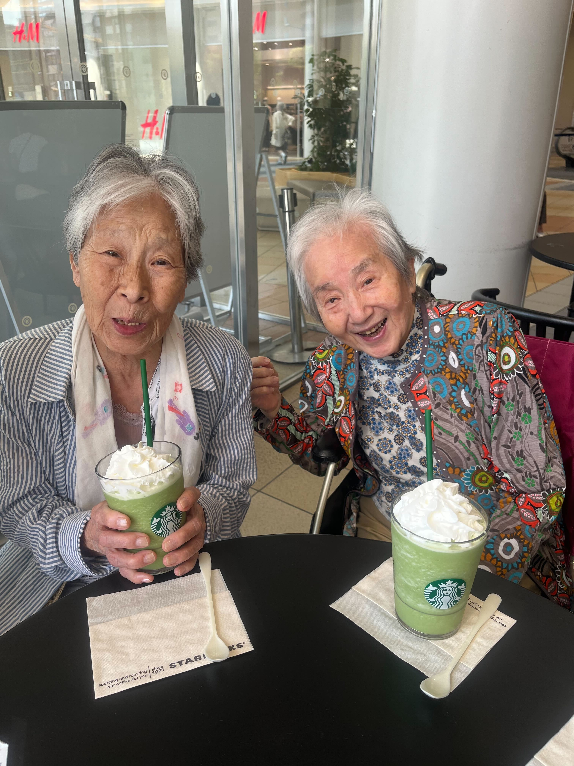
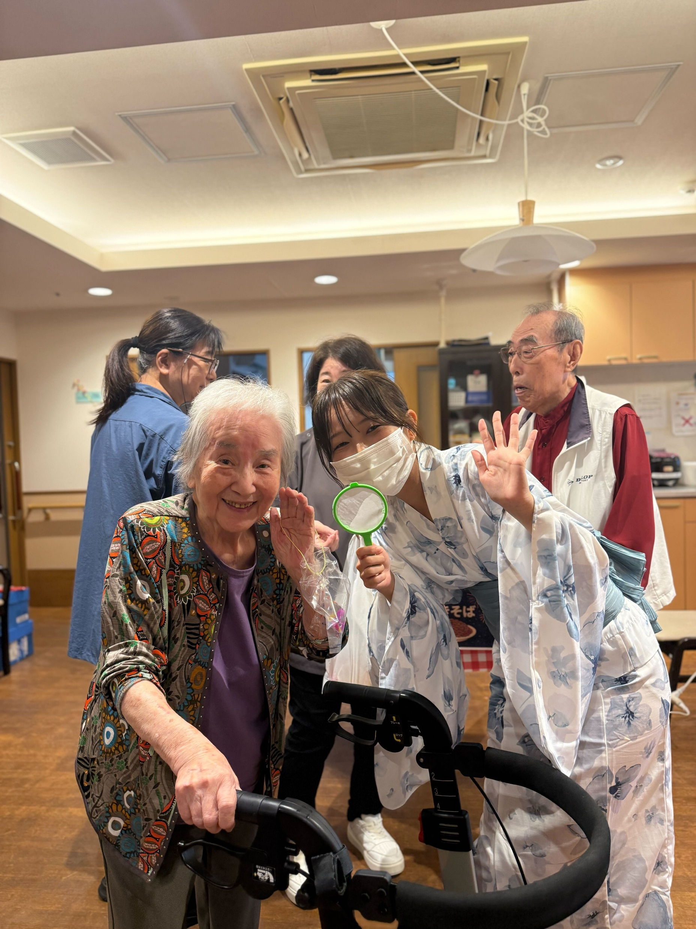
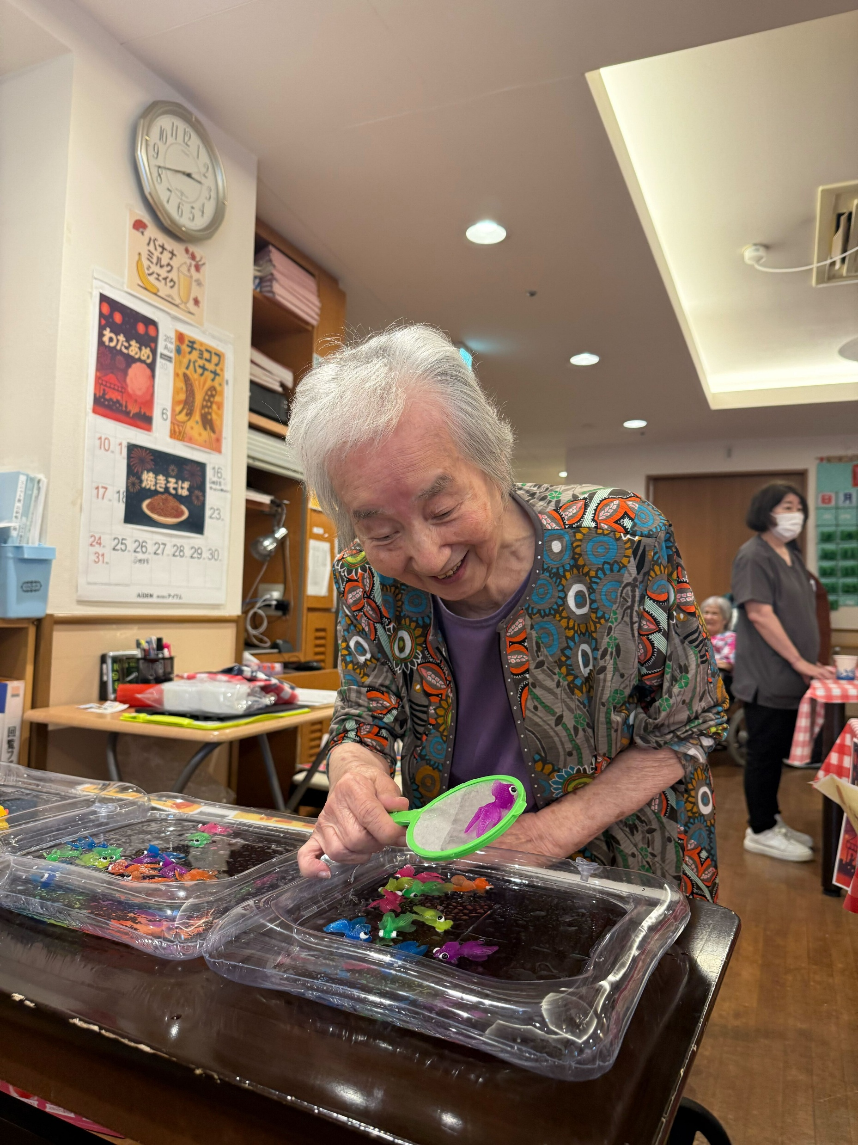
活動報告②
錦糸町テルミナ外出
納涼祭

Slide 7

広報活動

Slide 8
今後の予定
・令和７年度 運営推進会議予定
時間 １３時開始予定
場所 ケアホームズ両国9階会議室
第１回 令和７年５月３０日(金曜）
第２回 令和７年７月２４日（木曜）
第３回 令和7年９月２５日 （木曜）
第４回 令和７年11月２７日（木曜）
第５回 令和８年１月２２日（木曜）
第６回 令和８年３月２６日（木曜）

